Slide 1

La métropolisation, un processus mondial différencié
Chapitre 3 :
La métropolisation et ses effets

Slide 2
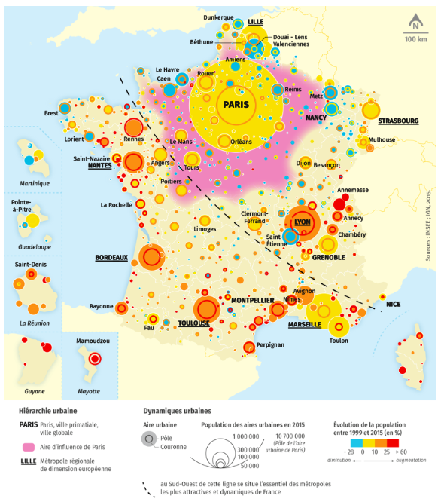
Le système urbain français
Cette première carte a pour ambition de résumer sur une même production graphique les principales dynamiques caractérisant ces dernières années le processus de métropolisation en France. Sont ainsi cartographiés :
Un état des lieux de la hiérarchie urbaine soulignant la primatie parisienne et l'affirmation de plusieurs métropoles régionales périphériques (car loin de Paris et donc moins impactées par l'aire d'influence parisienne, selon un modèle christallérien = théorie spatiale cherchant à expliquer la hiérarchie des villes, selon leurs tailles, leurs localisations et leurs fonctions) à l'échelle européenne.
Un bilan détaillé des dynamiques urbaines à l'échelle nationale, notamment grâce à une ligne de partage Rennes-Nice au Sud-Ouest de laquelle se situe l'essentiel des métropoles les plus attractives et dynamiques du pays) mais aussi à plus grande échelle puisque ont été distingués dans leur attractivité pôles et couronnes des différentes aires urbaines. Le Nord-Est est plus en difficulté.

Slide 3
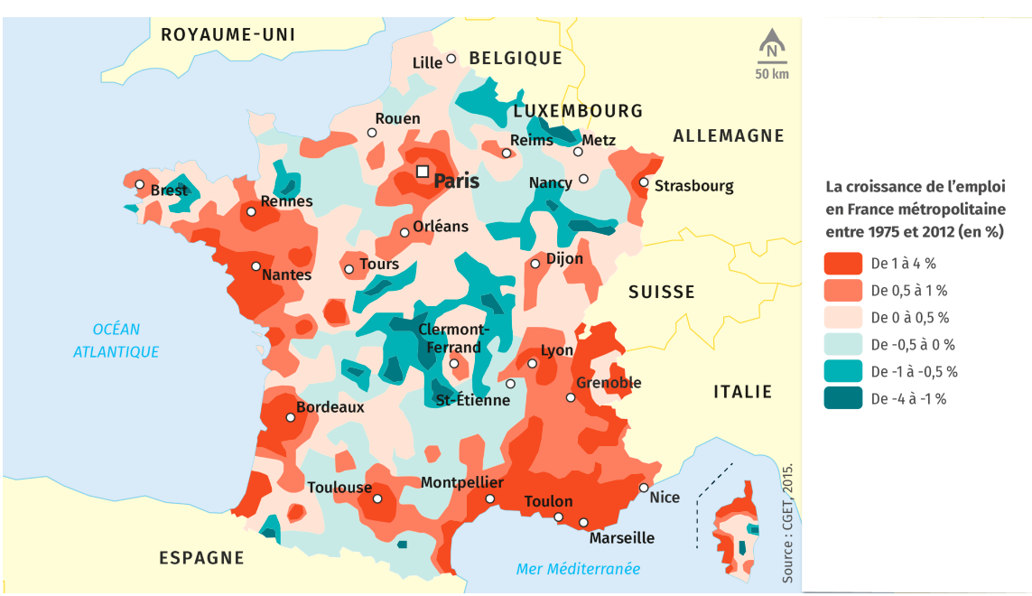
La concentration des emplois dans les métropoles
Cette deuxième carte est une carte thématique représentant dans l'espace métropolitain la croissance de l'emploi en pourcentage entre 1975 et 2012. On notera néanmoins que les métropoles ne sont pas également concernées, comme le montre le dynamisme plus prononcé des villes de l'Ouest Atlantique et du Sud-Est (sunbelt à la française). Cette concentration de l'emploi dans les grandes aires urbaines, et notamment les métropoles, est particulièrement aiguë dans les DROM, où les capitales économiques et leurs proches banlieues regroupent l'essentiel des opportunités d'emploi.

Slide 4
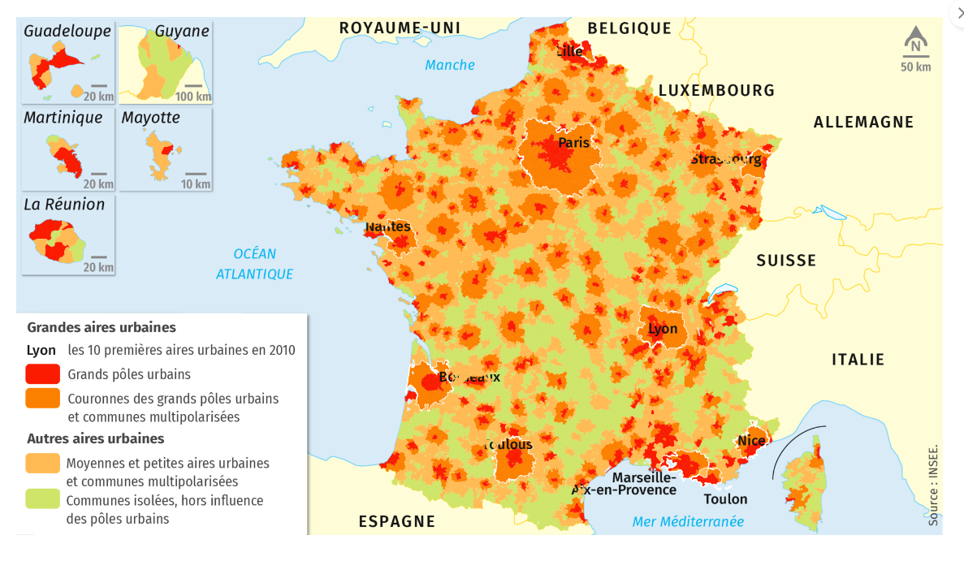
Un territoire sous influence urbaine
La carte 3 cartographie à partir des données de l'INSEE le zonage en aires urbaines. Outre la concentration de l'essentiel de la population française dans les grandes aires urbaines, elle révèle la prévalence du mode de vie urbain (à peine 5 % de la population vivant dans des espaces hors d'influence d'un pôle urbain).

Slide 5
Cours n°1 : Le poids croissant des métropoles
La métropolisation, traduction spatiale de la mondialisation, se renforce au profit de Paris et des métropoles de province. Les métropoles sont attractives et concentrent toujours plus de fonctions urbaines supérieures* et d’activités à forte valeur ajoutée. Elles jouent un rôle moteur dans l’organisation du territoire.
Paris, ville globale, s’impose comme la ville primatiale*. Rassemblant à elle-seule près de 20% de la population urbaine (12 millions d’habitants pour l’aire urbaine), elle pèse pour un tiers du PIB français.
Les métropoles de province sont très dynamiques et leur poids s’accentue. Elles rayonnent aux échelles régionale et nationale, voire européenne.
Chiffres clés : 40 % de la population française habite dans une aire urbaine de plus de 500 000 habitants. Le PIB/hab. dans les métropoles est 50% plus élevé que dans le reste de la France.
Vocabulaire:
Ville primatiale: ville qui s’impose largement en tête des classements et domine ainsi le réseau urbain auquel elle appartient.
Tertiaire supérieur : ensemble des professions de services de haut niveau (finance, ingénierie, conception, recherche etc.)

Slide 6
Cours n°2 : Les villes petites et moyennes face à la métropolisation
Les petites villes et villes moyennes sont nombreuses en France et jouent un rôle structurant au sein du pays, assurant le lien entre les différentes strates de la hiérarchie urbaine et les territoires ruraux. L’Etat doit en tenir compte dans l’aménagement du territoire.
Elles présentent de nombreux signes de fragilisation : perte d’attractivité, désindustrialisation, déficit migratoire voire démographique, chômage et pauvreté, fermeture des équipements publics, etc.
Pour autant, elles ne connaissent pas toutes la même évolution. Les villes bien desservies par les réseaux de communication et de transport, et situées dans la zone influence d’une grande métropole connaissent une situation plus favorable (économie résidentielle). D’autres sont en déclin. Les élus et l’État se mobilisent pour les redynamiser (CGET)
Chiffres clés : 20 % de la population vit dans une ville moyenne, 5 milliards d’euros investis pour rénover les centres villes de 222 villes moyennes entre 2017 et 2022.
Vocabulaire:
Aménagement du territoire : ensemble de mesures prises pour organiser la répartition des hommes, des activités et des équipements dans un espace.
Economie résidentielle : ensemble des activités économiques destinées à satisfaire les besoins des individus résidant sur un territoire.
- Commissariat général à l’égalité des territoires (CGET) : Service de l’État qui appuie le gouvernement dans la lutte contre les inégalités territoriales et le soutien aux dynamiques territoriales, avec les acteurs locaux et les citoyens.

Slide 7
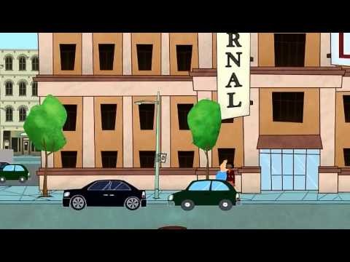
l’étalement urbain... version dessin animé!

Slide 8
Cette présentation du chapitre 3 s’accompagne de la réalisation de la légende d’un croquis dans un document joint au cours.

